Slide 1
TIẾT 60- BÀI 60:
ĐỘNG VẬT QUÝ HIẾM

Slide 2
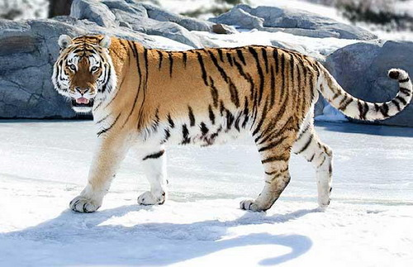
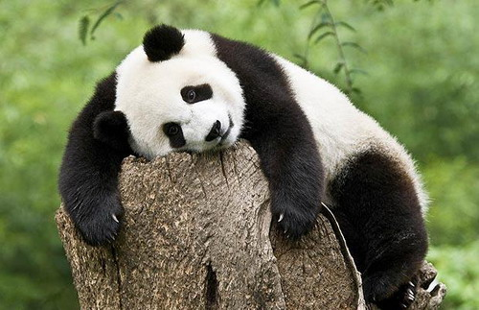
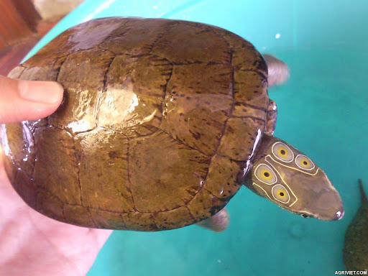
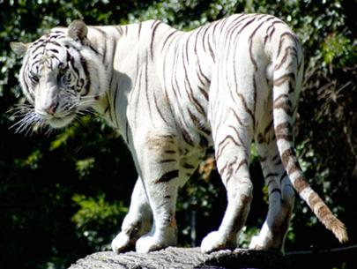
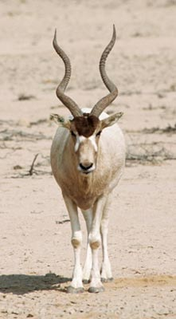
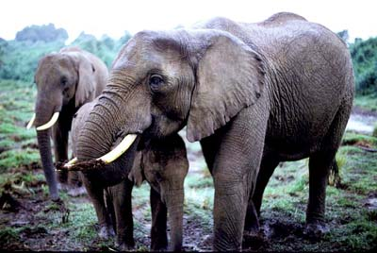
ĐỘNG VẬT QUÝ HIẾM
Vậy động vật quí hiếm là gì? Và vì sao chúng ta cần bảo vệ chúng?

Slide 3
Động vật quý hiếm là gì?
Bài 60:
ĐỘNG VẬT QUÝ HIẾM
Một số ví dụ các cấp độ tuyệt chủng của động vật quý hiếm.
Bảo vệ động vật quý hiếm.

Slide 4
Bài 60: ĐỘNG VẬT QUÝ HIẾM
1. Thế nào là động vật quý hiếm?
Nghiên cứu thông tin sách giáo khoa hoàn thành bài tập sau.

Slide 5
Bài 60: ĐỘNG VẬT QUÝ HIẾM
1. Thế nào là động vật quý hiếm?
Kể tên một số động vật quý hiếm ở Việt Nam?
Ví dụ: Sếu đầu đỏ, gà lôi trắng, rắn hổ mang…
Động vật quý hiếm có những giá trị nào?
Có giá trị thực phẩm, dược liệu, mĩ nghệ, nguyên liệu công nghệ, làm cảnh, khoa học, xuất khẩu….
Người ta chia động vật quý hiếm ra làm những cấp độ tuyệt chủng nào? Chúng ta hãy hoàn thiện bài tập sau.

Slide 6
Bài 60: ĐỘNG VẬT QUÝ HIẾM
1. Thế nào là động vật quý hiếm?
– Động vật quý hiếm là những động vật có giá trị về nhiều mặt (làm dược liệu, thực phẩm,…) và có số lượng giảm sút trong 10 năm trở lại đây.
Để hiểu rõ về các cấp độ tuyệt chủng của các loài động vật quý hiếm chúng ta cùng nhau tìm hiểu một số ví dụ minh họa cho các cấp độ tuyệt chủng của động vật quý hiếm ở Việt Nam.
– Các cấp độ tuyệt chủng:
+ Rất nguy cấp(CR)
+ Nguy cấp( EN)
+ Sẽ nguy cấp( VU)
+ Ít nguy cấp( LR)

Slide 7
Bài 60: ĐỘNG VẬT QUÝ HIẾM
1. Thế nào là động vật quý hiếm?
2. Ví dụ minh họa các cấp độ tuyệt chủng của động vật quý hiếm ở Việt Nam.

Slide 8
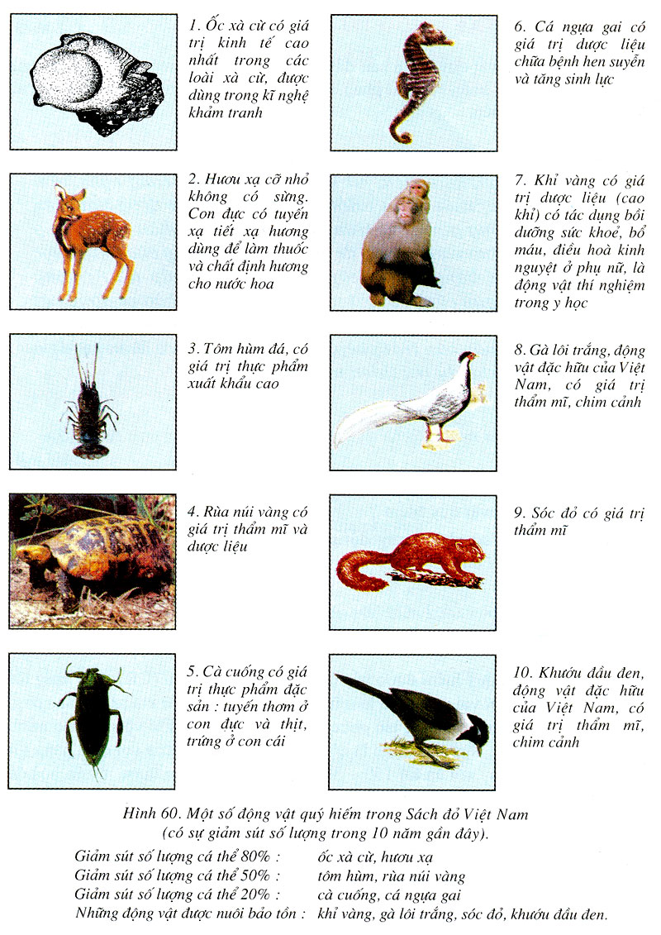
8

Slide 9
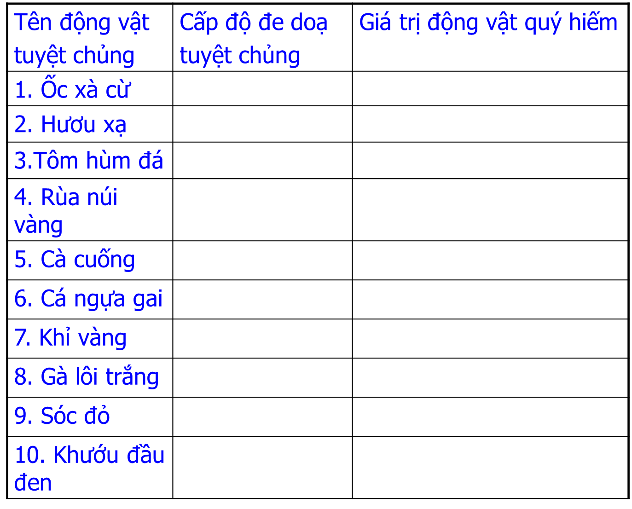

Slide 10
Rất nguy cấp(CR)
Kĩ nghệ khảm trai
Rất nguy cấp(CR)
Dược liệu sản xuất nước hoa
Nguy cấp(EN)
Thực phẩm đặc sản, xuất khẩu
Nguy cấp(EN)
Thẩm mĩ, dược liệu chữa còi xương ở trẻ em.
Sẽ nguy cấp(VU)
Thực phẩm đặc sản, gia vị.
Sẽ nguy cấp(VU)
Dược liệu chữa hen, tăng sinh lực.
Ít nguy cấp(LR)
Cao khỉ(Dược liệu), động vật thí nghiệm
Ít nguy cấp(LR)
Động vật đặc hữu, thẩm mĩ.
Ít nguy cấp(LR)
Giá trị thẩm mỹ.
Ít nguy cấp(LR)
Động vật đặc hữu, chim cảnh.

Slide 11
Bài 60: ĐỘNG VẬT QUÝ HIẾM
1. Thế nào là động vật quý hiếm?
Qua bảng trên em có nhận xét gì về cấp độ đe dọa tuyệt chủng của các loài động vật quý hiếm?
2. Ví dụ minh họa các cấp độ tuyệt chủng của động vật quý hiếm ở Việt Nam.
Động vật quý hiếm có nguy cơ tuyệt chủng rất cao, tùy vào giá trị sử dụng của nó trong đời sống con người.
Kể tên các động vật quý hiếm ở địa phương em?
Voi ở huyện Buôn Đôn, huyện Lăk .

Slide 12
Bài 60: ĐỘNG VẬT QUÝ HIẾM
1. Thế nào là động vật quý hiếm?
Bằng kiến thức Lịch sử em hãy cho biết hình ảnh chú voi gắn liền với nhân vật lịch sử nào?
2. Ví dụ minh họa các cấp độ tuyệt chủng của động vật quý hiếm ở Việt Nam.
Bà Trưng, bà Triệu.
Em hãy kể tên các bài hát về một số động vật quý hiếm?
Bài hát : Chú voi con ở Bản Đôn.
Vậy theo em nguyên nhân nào dẫn đến động vật quý hiếm bị giảm sút?

Slide 13
Bài 60: ĐỘNG VẬT QUÝ HIẾM
Ô nhiễm môi trường
Cháy rừng
Chặt phá rừng
Săn bắn

Slide 14
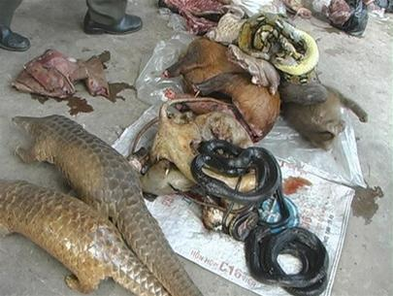
Bài 60: ĐỘNG VẬT QUÝ HIẾM
Nuôi nhốt, giết mổ

Slide 15
Bài 60: ĐỘNG VẬT QUÝ HIẾM
1. Thế nào là động vật quý hiếm?
2. Ví dụ minh họa các cấp độ tuyệt chủng của động vật quý hiếm ở Việt Nam.
Vậy chúng ta cần làm gì để bảo vệ động vật quý hiếm?

Slide 16
Bài 60: ĐỘNG VẬT QUÝ HIẾM
1.Thế nào là động vật quý hiếm?
Tại sao chúng ta cần bảo vệ động vật quý hiếm?
2. Ví dụ minh họa các cấp độ tuyệt chủng của động vật quý hiếm ở Việt Nam.
Tại vì chúng đang đứng trước nguy cơ tuyệt chủng và để duy trì cân bằng cho hệ sinh thái.
3. Bảo vệ động vật quý hiếm.
Vậy có những biện pháp nào để bảo vệ động vật quý hiếm?

Slide 17
Bài 60: ĐỘNG VẬT QUÝ HIẾM
1. Thế nào là động vật quý hiếm?
2. Ví dụ minh họa các cấp độ tuyệt chủng của động vật quý hiếm ở Việt Nam.
3. Bảo vệ động vật quý hiếm.
Bảo vệ môi trường sống, xây dựng các khu bảo tồn, khu dự trữ thiên nhiên.
Cấm săn bắt, buôn bán, bắt giữ trái phép,tổ chức chăn nuôi, bảo vệ.
- Tuyên truyền cho mọi người cùng chung tay bảo vệ động vật quý hiếm.

Slide 18
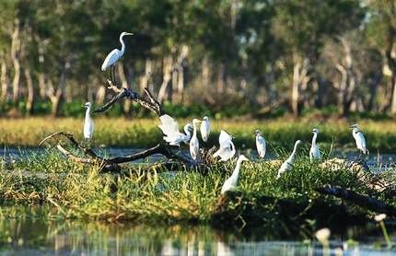
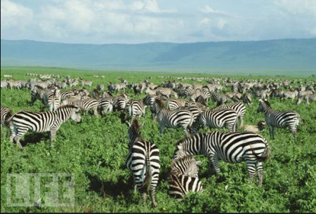
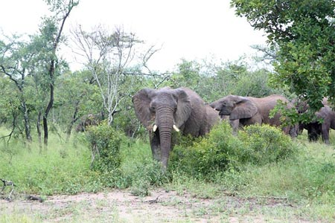
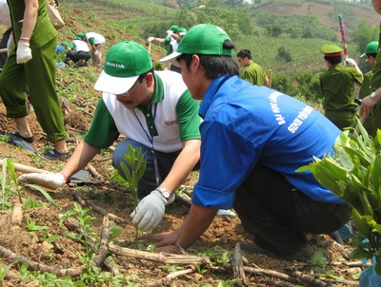
Bài 60: ĐỘNG VẬT QUÝ HIẾM
Xây dựng các khu bảo tồn, khu dự trữ thiên nhiên
Trồng cây gây rừng
18

Slide 19
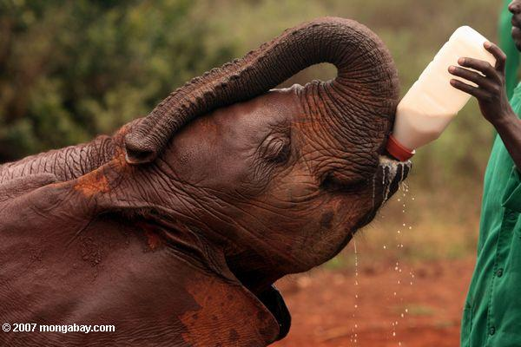
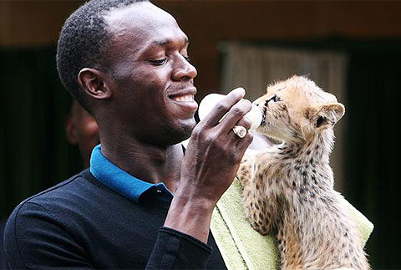
Bài 60: ĐỘNG VẬT QUÝ HIẾM
Tổ chức chăn nuôi động vật hoang dã

Slide 20
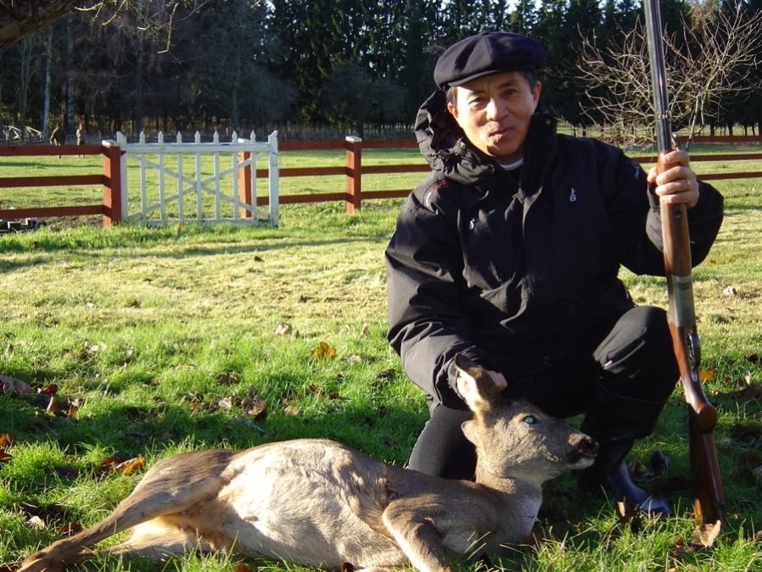
Bài 60: ĐỘNG VẬT QUÝ HIẾM
Không săn bắt, buôn bán, bắt giữ trái phép động vật hoang dã

Slide 21
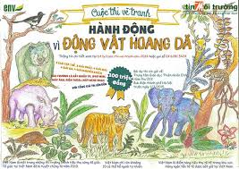
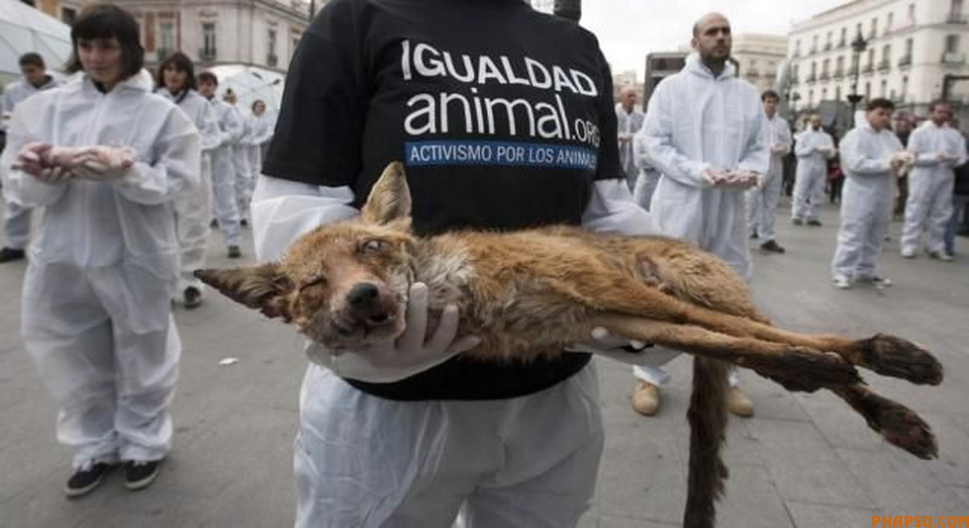
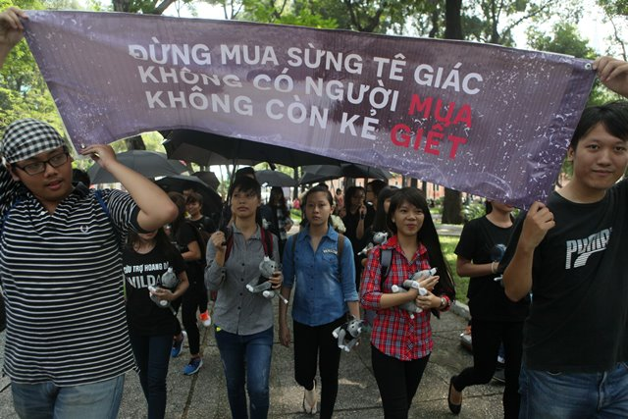
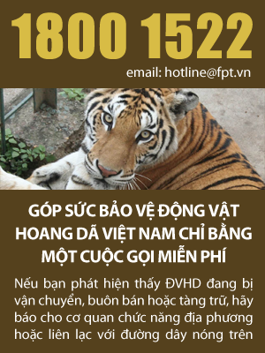
Bài 60: ĐỘNG VẬT QUÝ HIẾM
Tuyên truyền nâng cao ý thức của mọi người về bảo vệ động vật quý hiếm.

Slide 22
Bài 60: ĐỘNG VẬT QUÝ HIẾM
Em hãy kể tên các khu bảo tồn thiên nhiên, vườn quốc gia mà em biết?
1. Thế nào là động vật quý hiếm?
2. Ví dụ minh họa các cấp độ tuyệt chủng của động vật quý hiếm ở Việt Nam.
Ba Vì(Hà Nội), Cúc Phương(Ninh Bình), Cát Bà( Hải Phòng),Yok Đôn(ĐăkLăk)…..
3. Bảo vệ động vật quý hiếm.
Tại địa phương em có những khu bảo tồn nào?
Yok Đôn(Buôn Đôn), Chư Yang Sin( KRông Bông)…..
Notes:
Đon( Đăk
22

Slide 23
Bài 60: ĐỘNG VẬT QUÝ HIẾM
1. Thế nào là động vật quý hiếm?
Là học sinh chúng ta cần làm gì để góp phần bảo vệ động vật quý hiếm?
2. Ví dụ minh họa các cấp độ tuyệt chủng của động vật quý hiếm ở Việt Nam.
Tìm hiều về vai trò của các loài động vật quý hiếm từ đó tuyên truyền để mọi người hiểu và cùng chung tay bảo vệ động vật quý hiếm.
3. Bảo vệ động vật quý hiếm.
Em hãy kể tên các tổ chức, hiệp ước quốc tế về bảo vệ động vật quý hiếm?
Notes:
Đon( Đăk
23

Slide 24
Bài 60: ĐỘNG VẬT QUÝ HIẾM
Quỹ quốc tế bảo vệ thiên nhiên WWF
Hiệp ước quốc tế CITES
Hội bảo vệ động vật PETA

Slide 25
Bài 60: ĐỘNG VẬT QUÝ HIẾM
1. Thế nào là động vật quý hiếm?
2. Ví dụ minh họa các cấp độ tuyệt chủng của động vật quý hiếm ở Việt Nam.
3. Bảo vệ động vật quý hiếm.
Notes:
Đon( Đăk
25

Slide 26
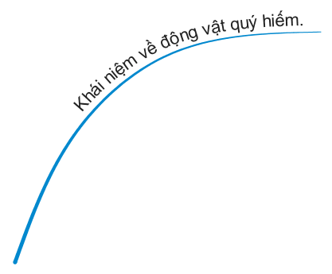
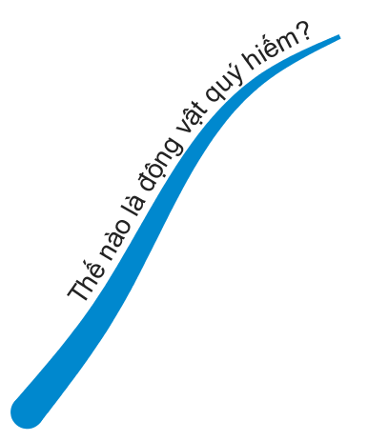
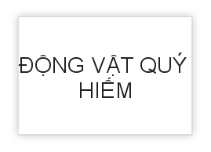

Slide 27
Hướng dẫn về nhà
- Học bài và làm 2 câu hỏi 1,2 sách giáo khoa trang 198.
Đọc mục : Em có biết.
Chia lớp 4 nhóm: Tìm hiểu về một số động vật có tầm quan trọng trong kinh tế địa phương hiện nay về một số đặc điểm: tập tính, cách nuôi, ý nghĩa kinh tế với gia đình để chuẩn bị cho bài thực hành hôm sau.
+ Nhóm 1: Tìm hiểu về lợn.
+ Nhóm 2: Tìm hiểu về gà.
+ Nhóm 3: Tìm hiểu về bò.
+ Nhóm 4: Tìm hiểu về dê.

Slide 28
CHÚC CÁC EM
HỌC TẬP TỐT

